Slide 1

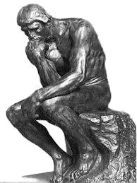

世界遺産巡りの旅
イタリア歴史文化地区
ロダン・パソコン・スクール（脳トレクイズ）
画像の一部が変化していきます
どこが変わっているのでしょう？
答えは５か所あります！
イタリア歴史遺産地区です
名曲 サンタ・ルチアを聴きながら答えを探してくださいね
クリックして問題へ

Slide 2
1
2
3

Slide 3
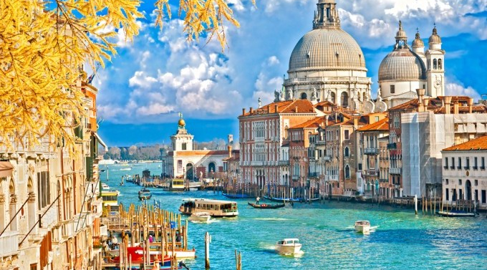




イタリア歴史文化地区（世界遺産）です
５つの変化は分かりましたか？
クリックすると次の画面に進みます

Slide 4
おわり
ロダン・パソコン・スクール
イタリア観光はいかがでしたか？
変化は５か所です、全部わかりましたか？
分からなかった人は分かるまでチャレンジしてね！！
再チャレンジはＥＳＣキーを押してください
次いで「スライドショー」「最初から」をクリックしてね

